Slide 1
Ressources humaines : diapositive 1
Logger
Réalisé par:
Nasri Yosra
Ben Rouba Marwa

Slide 2
Ressources humaines : diapositive 2
Plan
Définition
Pourquoi logger?
Niveaux des logs
Logging message
Monolog
Ou les logs sont stocker?
Les gestionnaires

Slide 3
Ressources humaines : diapositive 8
Définition logger
C’est un service qui permet de garder une trace de ce qui se passer sur ton application. Souvent ils
se révèlent une source très précieuse d’informations lorsqu’un utilisateur soulève un bug ou
un comportement anormal..
1

Slide 4
Ressources humaines : diapositive 11
Pourquoi logger
Pour debugger
Suivre un flow d’exécution
Comprendre du code
Pour monitorer
Recevoir un email a chaque erreur
Recevoir une notification slack
Trouver les bugs
Résoudre les bugs
Envoyer ses logs dans(Sentry, Elastcsearch et pour agrégation)
2

Slide 5
Niveaux des logs
DEBUG
ALERT
Utilisé en général pour développer ou débugger une application afin de vérifier une valeur ou un bon déroulement.
INFO
« Alerte rouge », tout le service ou sa base de données est indisponible. Cette action
est généralement accompagnée d’alerte sms et / ou d’alerte monitoring sonore. (exemple : le site est inaccessible par votre outil de monitoring).
CRITICAL
Information sur un événement commun et normal (exemple : un utilisateur qui se connecte).
Exception inattendue soulevée pendant l’exécution de l’application. Cette
action est généralement accompagnée d’alerte mail. (exemple : un paramètre manquant dans
la configuration d’un module).
WARNING
Événement exceptionnel mais sans erreur (exemple : Utilisation d’une fonction
dépréciée).
NOTICE
Comportement normal signifiant mais pas d’erreur.
3

Slide 6
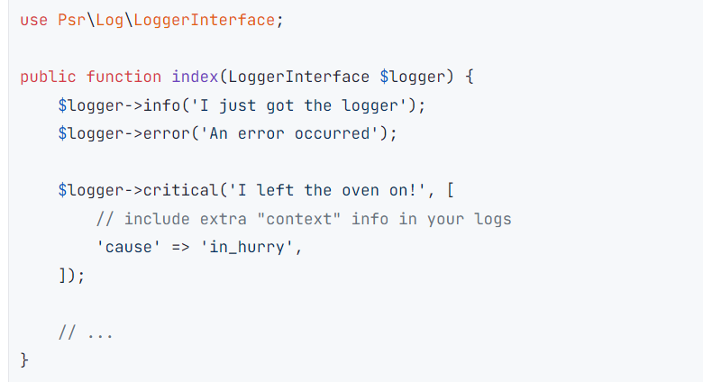
Ressources humaines : diapositive 5
Injection du service ($logger) du type LoggerInterface dans la fonction index
→la récupération du service
Logging message
Pour enregistrer un message, injectez le logger par défaut dans votre contrôleur ou service :
Utilisation du service $logger en appelant la méthode info
Utilisation du service $logger en appelant la méthode error
4

Slide 7
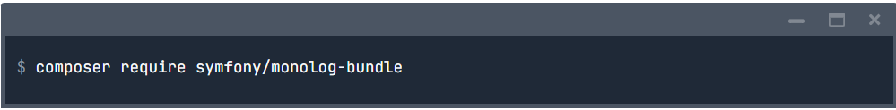
Ressources humaines : diapositive 5
Monolog
Symfony s'intègre de manière transparente à Monolog, la bibliothèque de logger PHP la plus populaire, pour créer et stocker des messages de logger dans une variété d'endroits différents et déclencher diverses actions.
Cette commande permet d’installer le Monolog
5

Slide 8

Ressources humaines : diapositive 8
Ou les logs sont stocker?
On peut stocker les logs dans:
Par défaut, les entrées de logs sont écrites dans le var/log/dev.log fichier lorsque vous êtes dans l’environnement du développement.
Dans l'environnement de production, les logs sont écrits dans le flux PHP STDERR, qui fonctionne mieux dans les applications conteneurisées modernes déployées sur des serveurs sans autorisations d'écriture sur disque.
Si vous préférez stocker les logs de production dans un fichier, définissez le path(s) gestionnaire(s) de journaux sur le chemin du fichier à utiliser (par exemple var/log/prod.log).
6

Slide 9

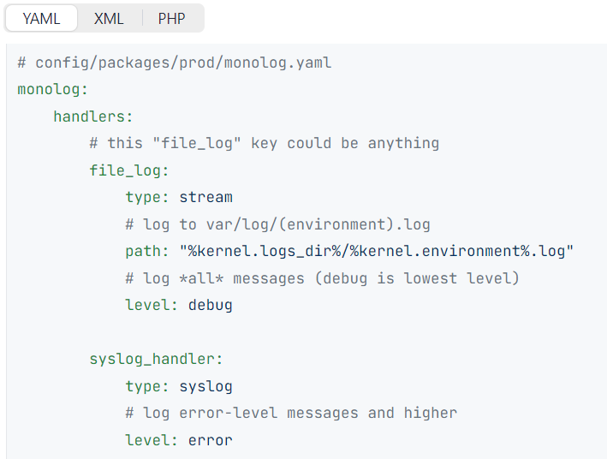
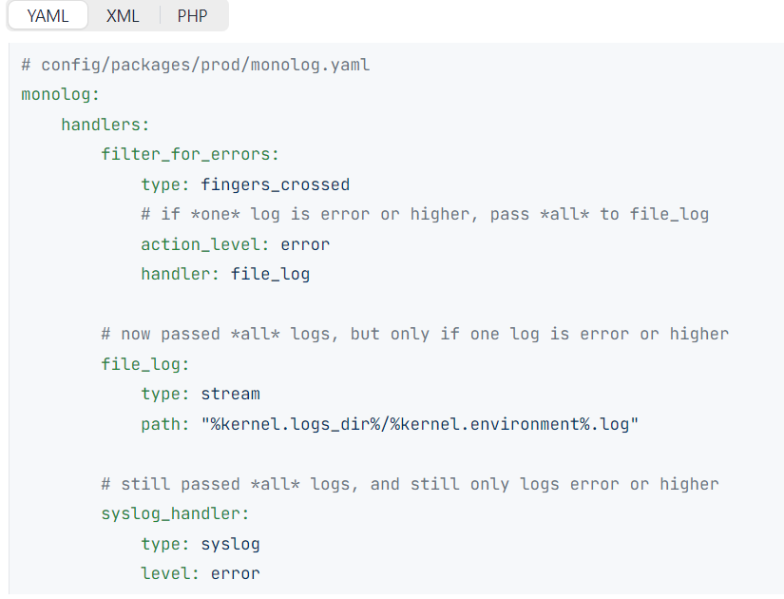
Ressources humaines : diapositive 3
Gestionnaire : modifie les entrées de logger
Gestionnaire : écriture des logs dans différents emplacement
Au lieu d'écrire des fichiers logger quelque part, certains gestionnaires sont utilisés pour filtrer ou modifier les entrées de logger avant de les envoyer à d' autres gestionnaires. Un puissant gestionnaire intégré appelé fingers_crossed est utilisé prod par défaut dans l' environnement. Il stocke tous les messages de logger lors d'une requête, mais ne les transmet à un deuxième gestionnaire que si l'un des messages atteint un fichier action_level.
Le logger a une pile de gestionnaires , et chacun peut être utilisé pour écrire les entrées de logger à différents emplacements (par exemple, fichiers, base de données, Slack, etc.).
Attention:
vous pouvez stocker différents messages de logger à différents endroits.
7

